Slide 1
1
[오당탕탕 조]
혈당
프로젝트
혈당 관리를 위한 서비스

Slide 2
개요
조원소개
프로젝트 소개
기술스택
고객분석 및 페르소나 소개
시연

Slide 3
조원 소개
강유빈
김민기
황민영
김승현
조창민

Slide 4
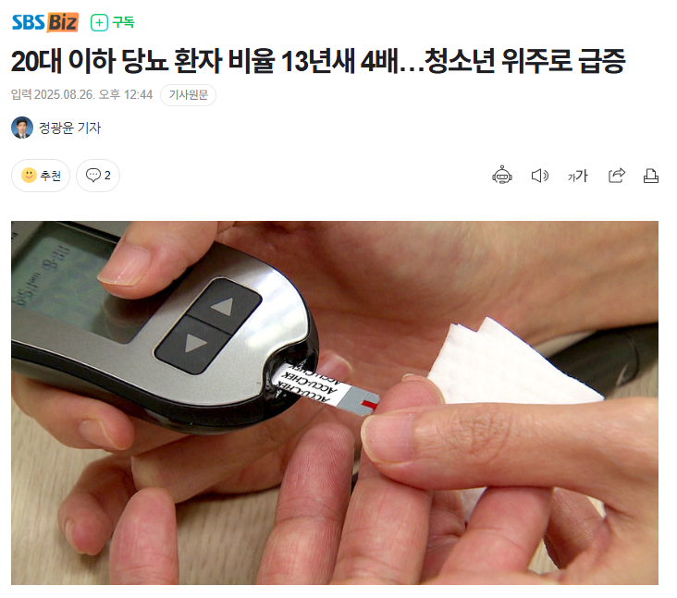
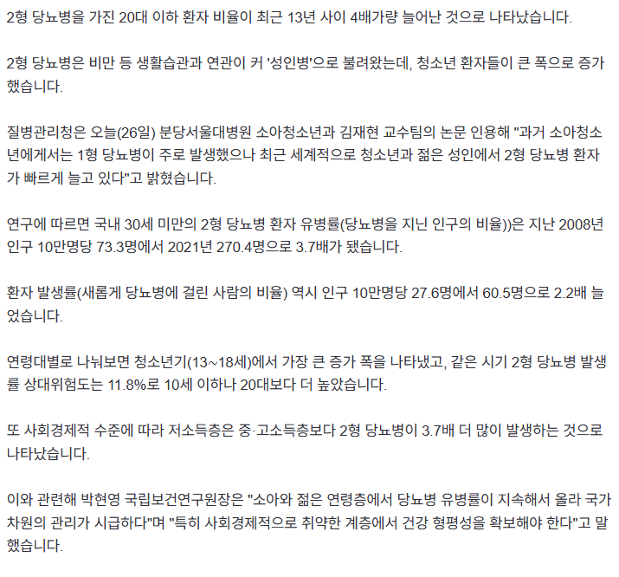
프로젝트 소개
출처 : 네이버 뉴스 (정광윤 기자(jky@sbs.co.kr))

Slide 5
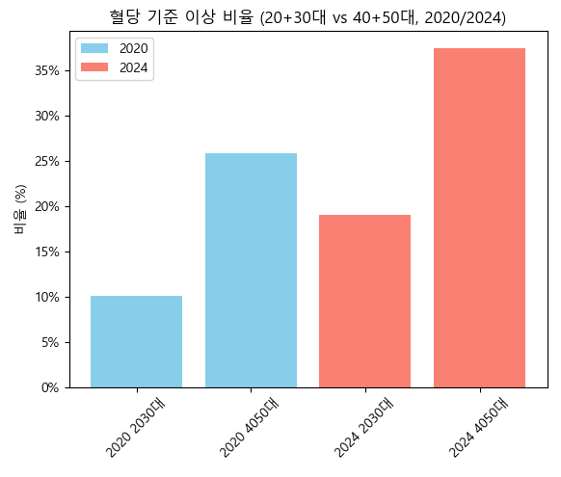
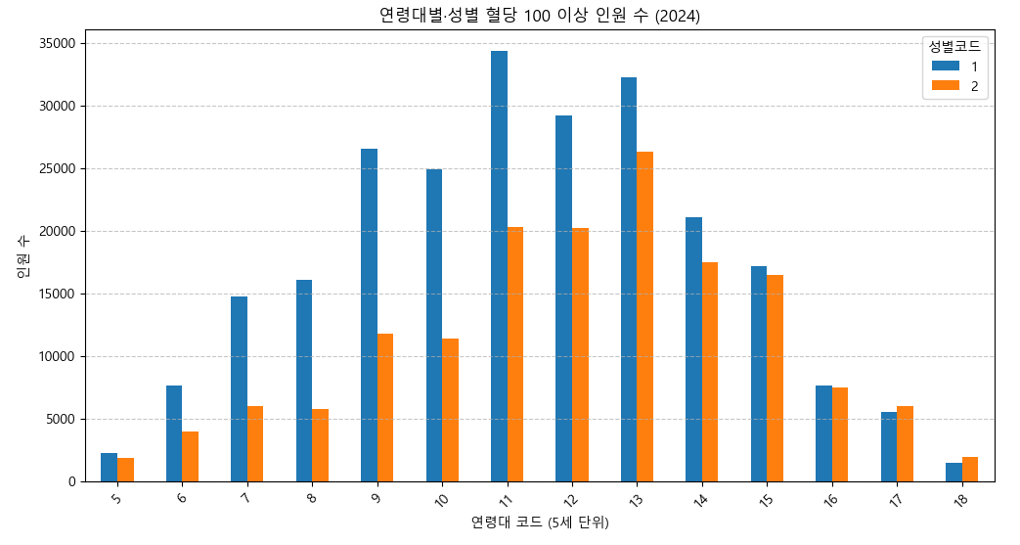
프로젝트 소개
＊연령대 코드 ->20대 30대로 고치면 좋을듯
출처 : 공공데이터 (국민건강보험공단_건강검진정보_2024.CSV)

Slide 6


프로젝트 소개
목표
혈당 위험 평가
- 머신러닝 모델을 통해 사용자가 입력한 혈당 수치를 분석
위험 수준을 위험 / 보통 / 괜찮음으로 시각화 및 안내
맞춤형 생활습관 개선 안내
- 위험 혈당 상황 발생 시 , 주변 병원, 헬스장, 공원 등 건강 관리 시설 추천
데이터 기반 개인 맞춤 서비스
사용자의 혈당기록, 키/몸무게 등을 활용
지속적인 데이터 수집을 통해 모델 성능 향상 및 추천 정밀도 개선
[목표]
기대효과
사용자의 혈당 관리 효율 향상
생활습관 개선 -> 장기적 건강 유지 지원
개인 맞춤형 서비스 -> 사용자의 참여도 및 앱 충성도 증가
[기대효과]

Slide 7
프로젝트 소개

Slide 8
기술스택 소개
파이썬
HTML, CSS, JAVASCRIPT
REACT
MySQL
등등

Slide 9
고객 분석
건강관리에 관심이 많고,
저당/혈당 관련 앱을 정기적으로 사용,
혈당 기록 및 레시피에 관심이 많은 사람
충성고객
관심은 있으나 사용빈도 낮음,
간헐적 검색 및 클릭중심
비충성고객
혈당관리 필요성은 느끼지만 정보 접근이 부족,
앱/서비스 경험 거의 없음
비사용고객

Slide 10
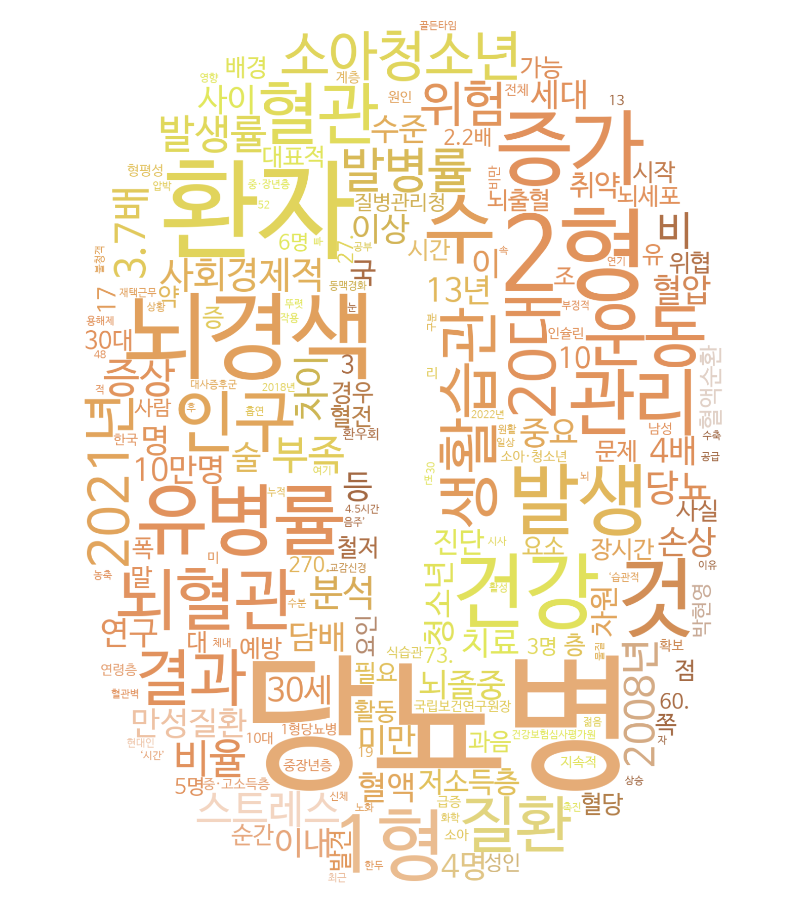
사용자 환경 변수 추출
식습관 규칙성 : 규칙적 / 불규칙적
가족력 : 있음 / 없음
음주여부 : O / X
운동 여부 : O / X
외식 빈도: 높음 / 낮음
BMI : 저체중 / 보통 / 과체중
혈당관리 관심도 : 높음 / 낮음
소모품(저당식품) 관심도: 높음 / 낮음
유료 서비스 결제의향 : 있음 / 없음
관리 수단 선호 : 식단 / 영양제 / 운동 / 셋다
연관검색어 기반 접근
-DataLab, 구글 트렌드
“혈당”
“저당식품” or “제로슈거”
“혈당 스파이크“
자연어 분석 기반 접근
-네이버뉴스, 위키트리, CC투데이
“20대 당뇨” 키워드 분석

Slide 11
페르소나추출

Slide 12

페르소나
[충성고객]
20대 여자 : ㅇㅇㅇ
[ㅇㅇㅇ씨의 식습관 및 생활 습관]
아침: 출근 전 간단한 식사 + 혈당 체크 안 함
점심: 회사 식당 이용, 탄수화물 많음
오후: 간식 섭취, 혈당 급상승 가능
저녁: 퇴근 후 운동 거의 없음
문제점
혈당 급상승 → 생활습관 개선 어려움
기록 습관 없음 → AI 추천 데이터 부족
잠재 요구사항
간편하게 혈당 체크 & 기록
저당 간식 추천 → 즉각적인 혈당 안정 도움
실시간 피드백 → 행동 교정

Slide 13

페르소나
[비충성고객]
50대 남자 : △△△
[△△△씨의 식습관 및 생활 습관]
아침: 약 복용, 혈당 측정
직장/가정: 운동 부족, 정기 검진 외 활동 없음
점심: 정기적인 식습관 → 혈당 안정적
저녁: TV/간식 → 혈당 변동 가능
문제점
혈당 기록은 하지만 생활습관 개선 X
운동, 저당 간식 등 실천 어려움
잠재 요구사항
맞춤 운동 알림
간단 저당 간식 추천
혈당 변화 시 알림

Slide 14

페르소나
[비사용고객]
50대 남자 : □□□
[□□□ 씨의 식습관 및 생활 습관]
아침: 아침식사 거름, 커피
직장/가정: 혈당 관련 정보 찾기 어려움
점심: 식사 선택 시 혈당 고려 거의 없음
저녁: 운동 x, 저녁 간식 섭취
문제점
혈당 관리 방법 모름 -> 정보 접근 어려움
맟춤 추천 필요
잠재 요구사항
AI 기반 혈당 예측
주변 헬스/운동 추천
개인 맞춤 레시피 추천

Slide 15

페르소나추출
가족력 있음
저당식 관심도 높음
식습관 규칙적
운동함
BMI 보통
혈당관리 관심도 높음
[잠재 요구사항]
외식 메뉴 추천
혈당 지수 알림
맞춤 저당 레시피
추천 운동
가족력 있음
저당식 관심도 높음
식습관 규칙적
운동함
BMI 과체중
혈당관리 관심도 높음
[잠재 요구사항]
체중 관리용 맞춤 운동/ 식단
정기적인 건강리포트 제공
혈당 지수 알림
[당뇨 이력이 있는 고객]
[혈당관리, 건강에 적극적인 고객]
가족력 있음
저당식 관심도 낮음
식습관 불규칙적
운동 안함
BMI 과체중
혈당관리 관심도 낮음
[잠재 요구사항]
혈당 예측모델-> 위험 알림
주변 헬스/병원 추천
작은 행동 변화
가족력 없음
저당식 관심도 높음
식습관 규칙적
운동 안함
BMI 보통
혈당관리 관심도 높음
[잠재 요구사항]
알림 기반 실천 유도
혈당 체크 및 시각화
[무관심한 위험군]
[관심은 있지만 실천이 어려운 고객]

Slide 16
시나리오
이ㅇㅇ (48세, 남성)은 젊을때부터 혈당이 높아 당뇨 판정을 받은 적이 있고, 집안에도 비슷한 병력이 있어 늘 건강에 신경을 쓴다. 최근에는 식습관을 최대한 규칙적으로 유지하려고 노력하고 ,저당식품이나 제로슈가 음료에도 관심이 많다. 퇴근 후에는 헬스장에 가거나 가볍게 조깅을 하며 운동을 이어가고 있지만, 여전히 체중이 줄지 않아 BMI는 ‘과체중’ 범위에 머물러있다.
실시간 혈당 측정기를 사용하며 혈당을 체크 하지만 , 어떤 음식이 혈당에 영향을 주는지 확신이 없다.
저녁 운동 후 체중계에 올라가 보면, 노력에 비해 체중은 크게 변하지 않는다. 이ㅇㅇ씨는 “내가 올바른 방법으로 관리를 하고 있는걸까?” 라는 의문을 품는다.
[당뇨 이력이 있는 고객]
📋 프로젝트 기획 상세화 (기획리스트)
데이터 수집: 건강보험공단_건강검진기록(공공데이터), 당뇨환자 혈당 데이터(12명)
알림 시스템:
위험 혈당 시 “주의 알림” – 주변 병원, 헬스장 추천
복약/운동 일정 맞춤 알림
추천 엔진:
체중 관리용 운동 추천 (유산소/근력 조합)
혈당 안정화 음식 추천 (저당/저탄수 메뉴)
리포트 기능:
일/주/월 혈당·체중 변화 시각화
확장 기능:트렌드 기반 저당식 신제품/음료 추천
건강 레포트 제공
가족력 있음
저당식 관심도 높음
식습관 규칙적
운동함
BMI 과체중
혈당관리 관심도 높음
[잠재 요구사항]
체중 관리용 맞춤 운동/ 식단
정기적인 건강리포트 제공
혈당 지수 알림

Slide 17
데이터 분석 및 인공지능 활용 방안
머신러닝 : 건강보험공단 제공 건강검진 데이터 활용하여 “관리 필요 대상” 학습 모델 제작
시계열 예측 : 사용자 데이터로 다변량 예측 (혈당+체중+운동+식습관+수면/음주여부)
자연어 처리 : 뉴스기사의 키워드를 수집하여 트렌드를 감지
시각화 : 다양한 형태(바, 라인, 등등)의 차트로 시대의 흐름에 따른 혈당 변화, 성별에 따른 혈당 차이등 다양한 관점에서 데이터를 시각화하여 인사이트 도출 가능
맵클러스터: 혈당 관리가 필요한 사용자에게 인근 공원, 헬스장, 혹은 병원을 추천 가능

Slide 18
시나리오 작성

Slide 19
시연

